Slide 1
Эрмитаж: концепция интерфейса в продукте «1С-Битрикс: Управление сайтом»

Slide 2
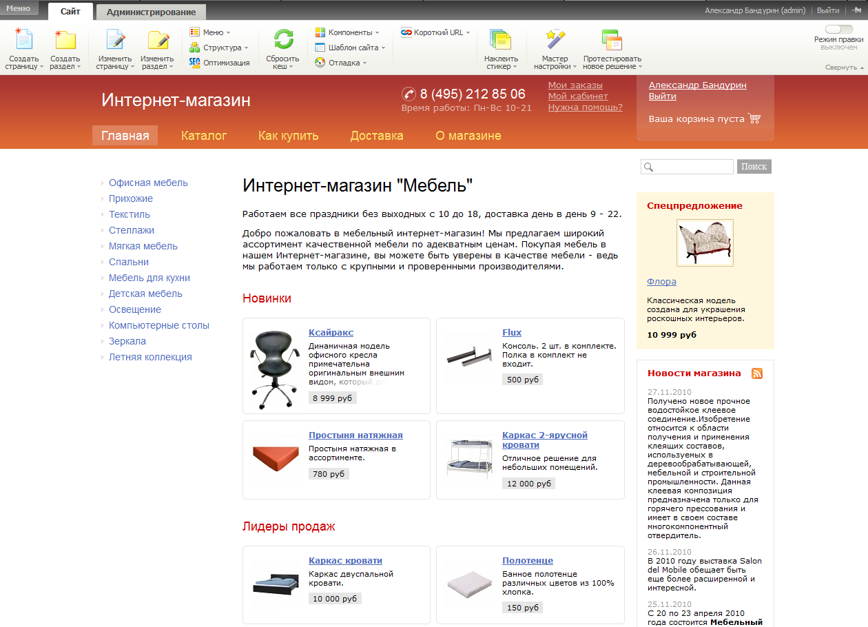
Эрмитаж: новая концепция интерфейса
Эрмитаж – это: 1. Концепция простого интерфейса для пользователей по управлению сайтом и корпоративным порталом; 2. Набор технологических рекомендаций для веб-разработчиков, как создавать приложения, чтобы пользователям было удобно работать в рамках платформы «1С-Битрикс».

Slide 3
Эрмитаж: новая концепция интерфейса
Управление сайтом мы разделяем на два основных режима:
«Над сайтом» - работа с контентом сайта непосредственно «по месту», на странице
Администрирование - административный раздел для полнофункционального управления всем интернет-проектом

Slide 4
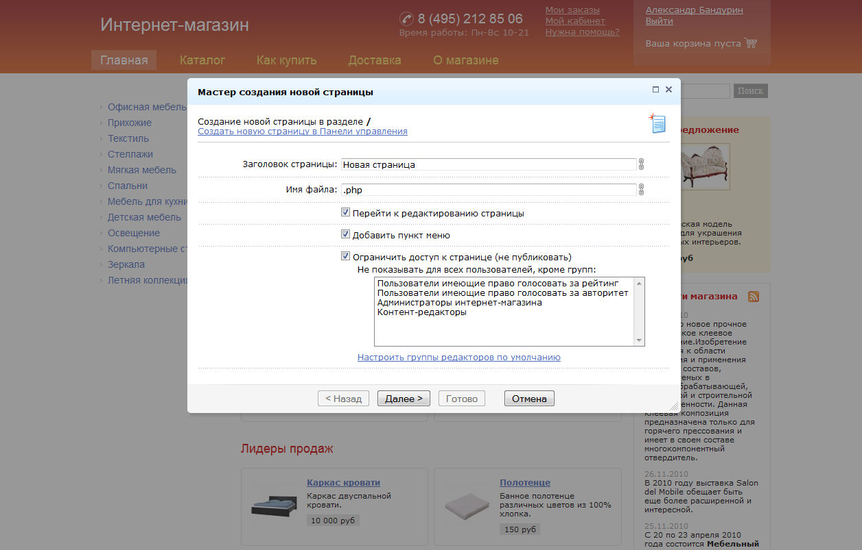
Управление «над сайтом»
Управление содержимым сайта непосредственно «по месту».
Кнопка Меню с доступными по одному клику действиями.
Мастера создания страниц, разделов, сложных функциональных страниц.
Диалоги «над сайтом» с привычными вам элементами управления.
Встроенный визуальный редактор.

Slide 5
Режим правки
Режим правки включает в себя не только возможность изменения текущей страницы или элементов информационных блоков, таких как новости или товары в каталоге. В режиме правки вы можете так же легко - прямо «над сайтом» - управлять компонентами, включенными в шаблон сайта и в основную рабочую область конкретной страницы.

Slide 6
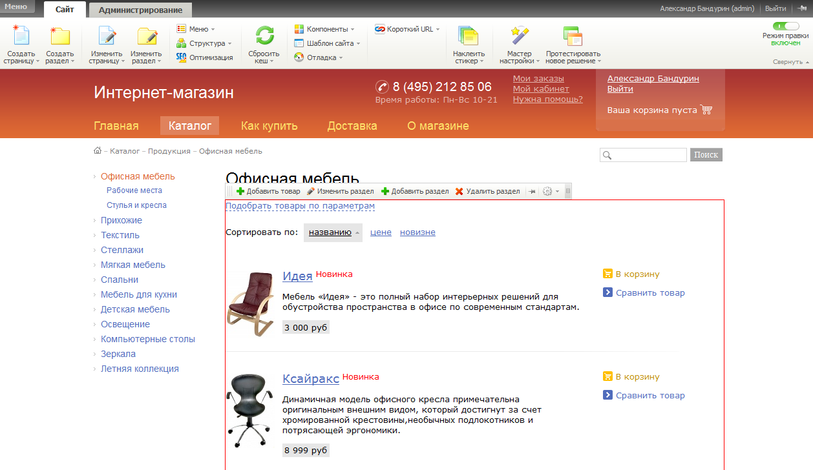
Управление на публичных страницах
Контекстное меню компонента появляется при прохождении мышки над ним. Это меню можно перенести, закрепить, представить в вертикальном или горизонтальном виде.

Slide 7
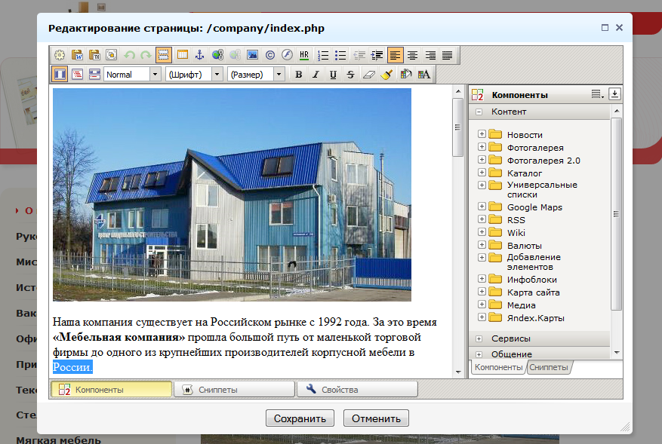
Визуальный HTML-редактор
Визуальный HTML-редактор уже встроен в продукт, и вам не нужно его устанавливать.
С помощью редактора можно изменять страницы на сайте в режиме реального времени - прямо через браузер. Редактор позволяет не просто править и форматировать обычный текст, но и работать с визуальными компонентами.
Совместим со всеми популярными браузерами!

Slide 8
Отмена последнего действия
После добавления, изменения страницы при необходимости можно отменить последнее действие.

Slide 9
Тултипы
Подсказки и рекомендации в процессе работы рекомендованы в виде всплывающих тултипов.
В большинстве случаев в тултипах указаны страницы учебных курсов или документации для облегчения процесса изучения и освоения работы с системой.

Slide 10
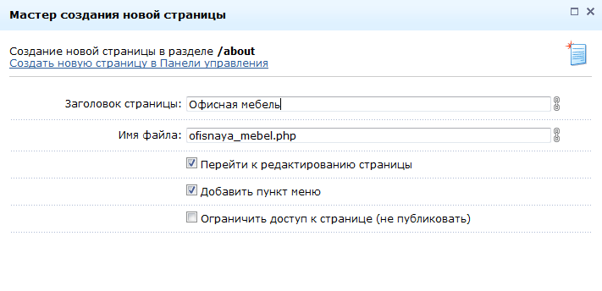
Транслитерация
Мастер создания страницы автоматически делает транслитерацию и предлагает его в качестве имени документа в целях лучшей поисковой оптимизации.

Slide 11
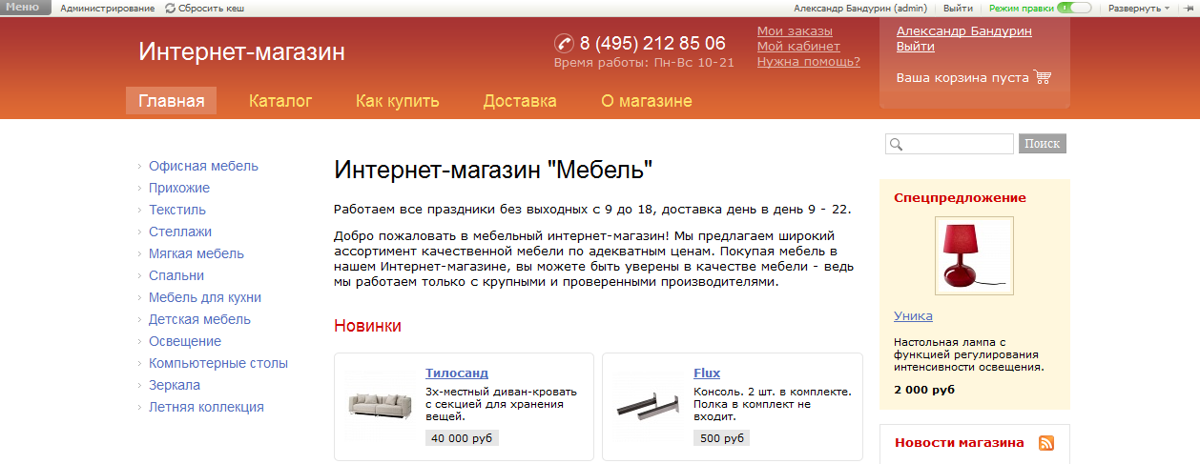
Минимизированный режим работы
Минимизированный режим работы удобен для тех, кто уже знает как работать с системой. Экранное пространство освобождается, при этом свернутая Панель сохраняет управленческие функции.

Slide 12
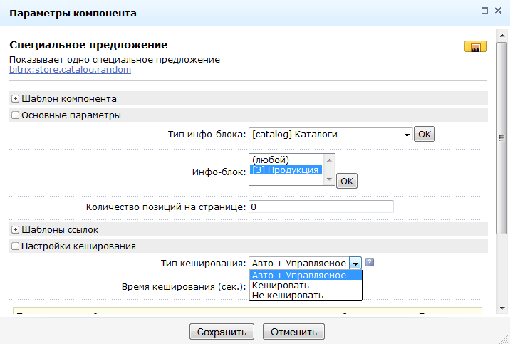
Технология управляемого кеширования
Эта технология позволяет отображать изменения на сайте, не дожидаясь обновления кеша, которое производится системой в заданные периоды времени.
Это одна из важнейших технологических составляющих удобной работы пользователей с сайтом.

Slide 13
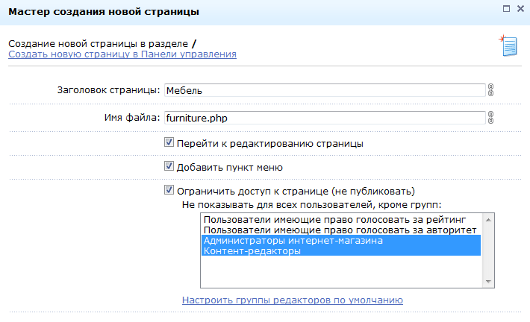
Ограничение доступа к новой странице (не публиковать)

Slide 14
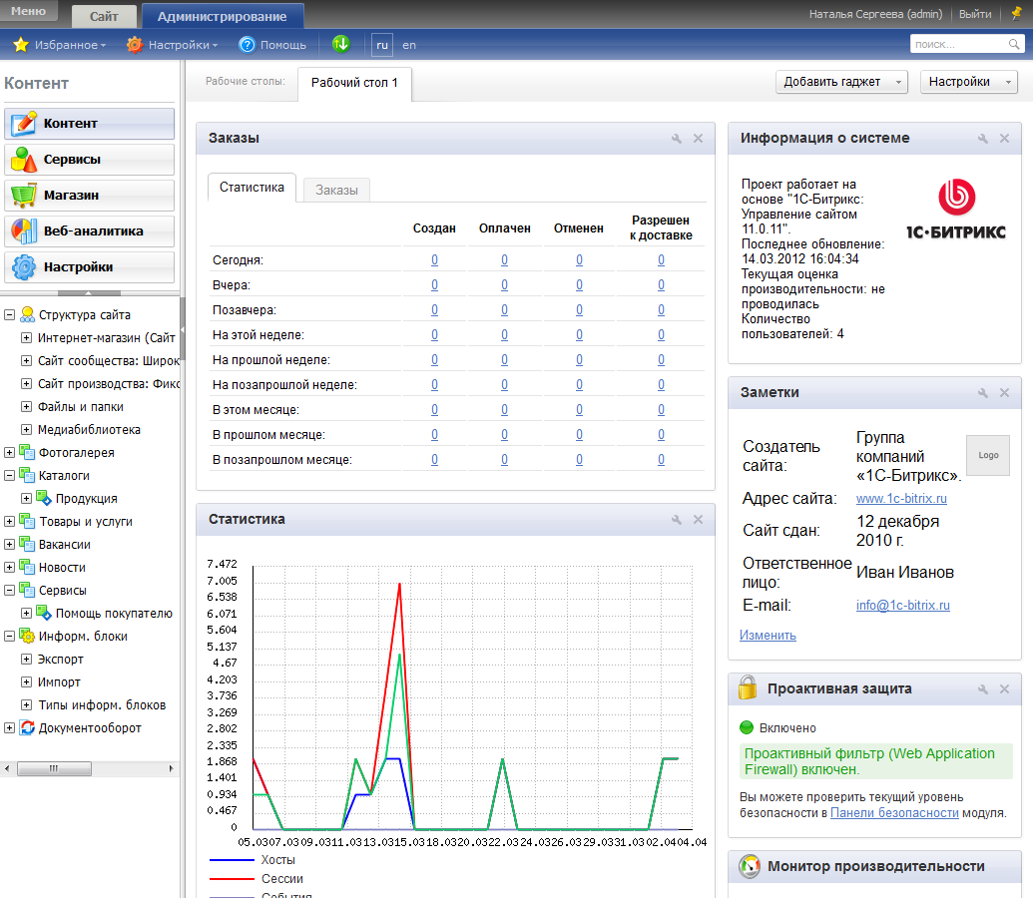
Администрирование
Административный раздел продукта предназначен для полнофункционального управления всем интернет-проектом.
Рабочий стол в административной части индивидуально настраивается, комплектуется гаджетами и снабжен системой поиска по меню. В продукте можно создать неограниченное количество «Рабочих столов».

Slide 15
Эрмитаж для веб-разработчиков
Разработка сайта в соответствии с 15 ключевыми рекомендациями обеспечит принципиально важные для клиентов моменты:
удобство управления
возможность обновляться
высокую производительность
безопасность проекта

Slide 16
Рекомендации
Дизайн - в соответствии с руководством по интеграции
В шаблоне сайта - стандартные компоненты меню с кешированием
Использовать Компоненты 2.0
Копировать шаблоны компонентов при настройке внешнего вида
Свой компонент создавать в своем пространстве имен
Учитывать рекомендации по написанию кода
Использование комплексных компонентов рекомендуется в случаях создании сложного функционала
Поддерживать технологию Автокеширования и использовать Управляемое кеширование

Slide 17
Рекомендации
При настройке компонентов желательна обязательная установка в параметрах компонента значения Авто+Управляемое с большим временем кеширования (1-12 месяцев в случае, если вы полностью работаете по технологии Сache Dependencies).
Желательно, чтобы в режиме Автокеширования компонент не выполнял запросов к базе данных или выполнял только те запросы, кеширование которых является нерациональным.
По возможности желательна поддержка SEO урлов и поддержка ЧПУ в компоненте для целей поисковой оптимизации.
Рекомендуется поддержка управления элементами списков через API продукта. Это позволит пользователям редактировать и удалять элементы прямо на страницах сайта. (Новое. Главу добавим в ближайшее время)

Slide 18
Рекомендации
Рекомендуется оформлять большие разработки в собственные модули с API и включением в них своих компонентов. С последующим размещением их в Маркетплейс и возможностью обновления по технологии SiteUpdate.
Рекомендуется использование API платформы для работы с объектами системы. Крайне нежелательные прямые запросы к базе данных. Это может привести к несовместимости обновлений продукта с реализацией партнера.
Сохранение целостности ядра продукта и использование наших рекомендаций при реализация проекта для обеспечения возможности обновления продукта по технологии обновлений SiteUpdate. Используйте систему внутренних событий, для изменения логики работы продукта или запрашивайте появление новых событий.

Slide 19
Быстро. Просто. Эффективно.
1С-Битрикс: Управление сайтом
профессиональная система управления веб-проектами для:
корпоративных сайтов
интернет-магазинов
информационных порталов
онлайн-сообществ
социальных сетей
и других сайтов
www.1c-bitrix.ru

Slide 20
Быстро. Просто. Эффективно.
1С-Битрикс: Корпоративный портал
система управления корпоративным порталом – внутренним «пространством» для коллективной работы, объединяющим людей, процессы и информацию в организации
www.1c-bitrix.ru

Slide 21
Следите за нами!
twitter.com/1C_Bitrix
facebook.com/1CBitrix
www.1c-bitrix.ru

Slide 22
Ответим на ваши вопросы:
8-800-250-18-60
info@1c-bitrix.ru
www.1c-bitrix.ru

